Slide 1
Presentación de fonética
8.2
Palabras con
si
ci
is
iz

Slide 2
Día 1
Notes:
Diga: ¡Hola, lectores! Hoy vamos a leer y escribir palabras y leer oraciones con si, ci, is, iz. ¿Listos?
Avance a la siguiente diapositiva.

Slide 3

1. Leer palabras
Notes:
Avance a la diapositiva 4.

Slide 4

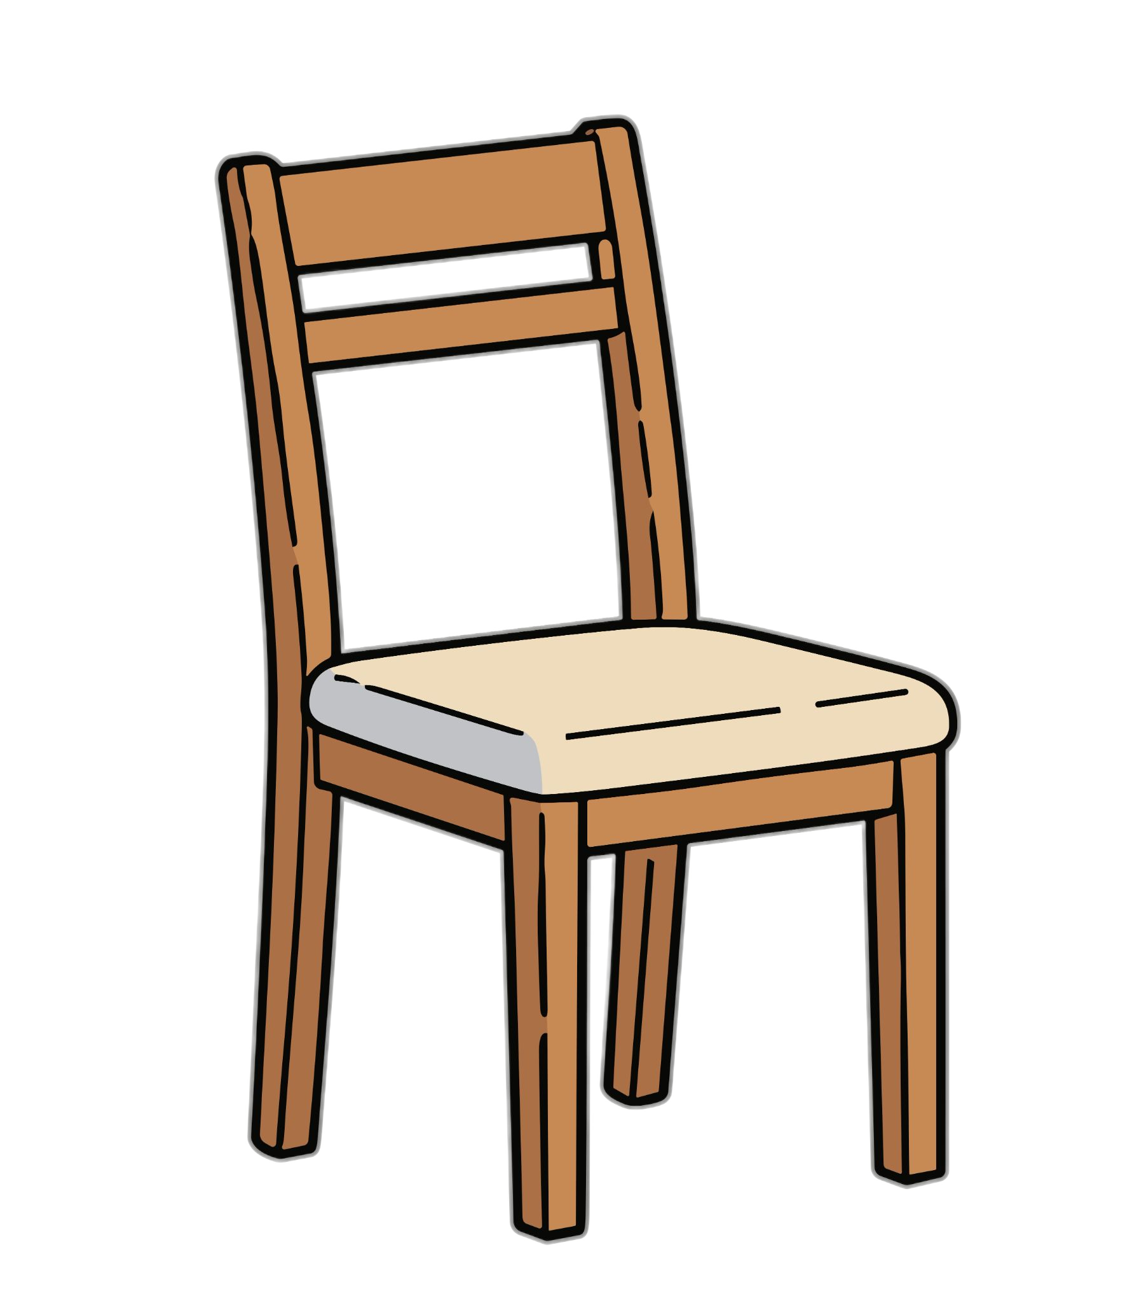



¡Recuerda!
silla
si
ci
recibo
is
iz
isla
feliz
Notes:
Diga: Hoy vamos a repasar el sonido /s/ en palabras con si, ci, is, iz.
Modele: Escuchen con atención: silla. Escucho el sonido /s/ en la primera sílaba, si. Repita con los estudiantes con las palabras recibo, isla, feliz.
Diga: Ahora vamos a leer varias palabras con si, ci, is, iz.
Avance a la diapositiva 5.

Slide 5
fósil
Notes:
Lea la palabra en voz alta junto con los estudiantes.
Diga: fósil.
Repita si es necesario.
Muestre a los estudiantes las diapositivas 6-12 una a la vez y diga cada palabra en voz alta junto con ellos.
Avance a la siguiente diapositiva.

Slide 6
circo
Notes:
Lea la palabra en voz alta junto con los estudiantes.
Diga: circo.
Repita si es necesario.
Avance a la siguiente diapositiva.

Slide 7
nariz
Notes:
Lea la palabra en voz alta junto con los estudiantes.
Diga: nariz.
Repita si es necesario.
Avance a la siguiente diapositiva.

Slide 8
sílaba
Notes:
Lea la palabra en voz alta junto con los estudiantes.
Diga: sílaba.
Repita si es necesario.
Avance a la siguiente diapositiva.

Slide 9
listo
Notes:
Lea la palabra en voz alta junto con los estudiantes.
Diga: listo.
Repita si es necesario.
Avance a la siguiente diapositiva.

Slide 10
cocina
Notes:
Lea la palabra en voz alta junto con los estudiantes.
Diga: cocina.
Repita si es necesario.
Avance a la siguiente diapositiva.

Slide 11
silba
Notes:
Lea la palabra en voz alta junto con los estudiantes.
Diga: silba.
Repita si es necesario.
Avance a la siguiente diapositiva.

Slide 12
mismo
Notes:
Lea la palabra en voz alta junto con los estudiantes.
Diga: mismo.
Repita si es necesario.
Avance a la siguiente diapositiva.

Slide 13

2. ¡Aprendamos juntos!
Notes:
Comience en la diapositiva número 14.

Slide 14
si, ci
1. Muchas palabras → silla, sílaba, silencio, silbato
2. Delante de la vocal i → cine, circo
Notes:
Diga: Hoy vamos a aprender la regla de ortografía de las palabras con si, ci, is, iz.
Diga: Muchas palabras se escriben con si, como silla, sílaba, silencio y silbato. Señale y lea en voz alta cada uno de los ejemplos.
Diga: También usamos ci delante de la vocal i, como en cine o circo. Señale y lea en voz alta cada uno de los ejemplos.
Avance a la siguiente diapositiva.

Slide 15
is, iz
1. Delante de las consonantes d, b, g, l, m, p → isla, mismo, pista
2. Al final de algunas palabras → feliz, lombriz
Notes:
Diga: Usamos is delante de las consonantes d, b, g, l, m, p, como en isla, mismo o pista. Señale y lea en voz alta cada uno de los ejemplos.
Diga: Finalmente, la terminación -ez aparece al final de algunas palabras, como feliz o lombriz. Señale y lea en voz alta cada uno de los ejemplos.
Avance a la siguiente diapositiva.
Muestre y repase las reglas en las diapositivas 16-17.

Slide 16
si
ci
1. Muchas palabras → silla, sílaba, silencio, silbato
2. Delante de la vocal i → cine, circo
__nco
cinco
Notes:
Diga: Ahora vamos a practicar. Recuerden las reglas que aprendimos. Repase las reglas si es necesario. (Haga clic)
① Muestre: __nco.
Diga: De acuerdo con la regla, delante de la vocal i se escribe c. (Haga clic)
Diga: Leamos juntos: cin - co, cinco. ¿Qué letra va antes de la i? (Pausa) ¡Muy bien, la c!
Repita si es necesario.
Avance a la siguiente diapositiva.

Slide 17
is
iz
1. Delante de las consonantes d, b, g, l, m, p → isla, mismo, pista
2. Al final de algunas palabras → feliz, lombriz
tap__
tapiz
Notes:
② Muestre: tap__.
Diga: De acuerdo con la regla, se escribe iz al final de algunas palabras. (Haga clic)
Diga: Leamos juntos: ta - piz, tapiz. ¿Qué escribimos al final de esta palabra? (Pausa) ¡Muy bien, iz!
Repita si es necesario.
Avance a la siguiente diapositiva.

Slide 18

3. Ortografía
Notes:
Asegúrese de que todos los estudiantes tengan una pizarra donde practicar.
Avance a la siguiente diapositiva.

Slide 19

nariz
Notes:
Diga: Ahora voy a decir una palabra con si, ci, is o iz y luego una oración con esa palabra. Todos van a repetir la palabra y escribirla en su pizarra. Recuerden usar lo que aprendimos sobre las palabras con si, ci, is, iz.
Diga: La palabra es nariz. Un mosquito me picó la nariz. Repitan conmigo: nariz.
Diga: ¿Cuántas sílabas tiene la palabra? (2) na - riz, nariz. La primera sílaba, na, ¿cuántos sonidos tiene? (2) /n/, /a/. La segunda sílaba, riz, ¿cuántos sonidos tiene? (3) /r/, /i/, /s/. Nariz, /n/, /a/, /r/, /i/, /s/.
Pida a los estudiantes que muestren su pizarra después de escribir la palabra para verificar su respuesta.
Repita si es necesario.
Avance a la siguiente diapositiva.

Slide 20
cocina
Notes:
Diga: La palabra es cocina. Me gusta hacer la tarea en la mesa de la cocina. Repitan conmigo: cocina.
Diga: ¿Cuántas sílabas tiene la palabra? (3) co - ci - na. La primera sílaba, co, ¿cuántos sonidos tiene? (2) /k/, /o/. La segunda sílaba, ci, ¿cuántos sonidos tiene? (2) /s/, /i/. La tercera sílaba, na, ¿cuántos sonidos tiene? (2) /n/, /a/. Cocina, /k/, /o/, /s/, /i/, /n/, /a/.
Pida a los estudiantes que muestren su pizarra después de escribir la palabra para verificar su respuesta.
Repita si es necesario.
Avance a la siguiente diapositiva.

Slide 21
silbar
Notes:
Diga: La palabra es silbar. Mi hermano me enseñó a silbar. Repitan conmigo: silbar.
Diga: ¿Cuántas sílabas tiene la palabra? (2) sil - bar. La primera sílaba, sil, ¿cuántos sonidos tiene? (3) /s/, /i/, /l/. La segunda sílaba, bar, ¿cuántos sonidos tiene? (3) /b/, /a/, /r/. Silbar, /s/, /i/, /l/, /b/, /a/, /r/.
Pida a los estudiantes que muestren su pizarra después de escribir la palabra para verificar su respuesta.
Repita si es necesario.
Avance a la siguiente diapositiva.

Slide 22

4. Palabras de alta frecuencia
Notes:
Diga: Ahora vamos a leer palabras que vemos todo el tiempo y podemos leer rápidamente. Vamos a leer estas palabras juntos.
Muestre a los estudiantes las diapositivas 23-25 una a la vez y lea cada palabra junto con ellos.
Avance a la siguiente diapositiva.

Slide 23
mundo
Notes:
Lea cada palabra junto con los estudiantes.
Diga: mundo.
Repita si es necesario.
Avance a la siguiente diapositiva.

Slide 24
cierto
Notes:
Lea cada palabra junto con los estudiantes.
Diga: cierto.
Repita si es necesario.
Avance a la siguiente diapositiva.

Slide 25
acción
Notes:
Lea cada palabra junto con los estudiantes.
Diga: acción.
Repita si es necesario.
Avance a la siguiente diapositiva.

Slide 26

5. Oraciones
Notes:
Diga: Ahora vamos a leer oraciones. Asegúrate de prestar atención a la puntuación y a la entonación de tu voz. Primero las vamos a leer despacio y luego con más fluidez.
Avance a la siguiente diapositiva.

Slide 27
Las plantas necesitan agua, sol y aire para lucir sanas.
Notes:
Diga: Vamos a leer juntos esta oración.
Señale la primera palabra, Las, y lea la oración apuntando a cada palabra. Primero despacio y la segunda vez con fluidez.
Pida a los estudiantes que repitan con usted.
Haga clic para indicar la palabra.
Avance a la siguiente diapositiva.

Slide 28
Si ves una lombriz en la tierra, no te asustes; ellas ayudan a mantener la tierra lista y suave.
Notes:
Diga: Vamos a leer juntos esta oración.
Señale la primera palabra, Si, y lea la oración apuntando a cada palabra. Primero despacio y la segunda vez con fluidez.
Pida a los estudiantes que repitan con usted.
Haga clic para indicar la palabra.
Avance a la siguiente diapositiva.

Slide 29
6. Dictado
Notes:
Avance a la siguiente diapositiva.

Slide 30
Notes:
Asegúrese de que todos los estudiantes tengan una pizarra donde practicar.
Diga: Ahora vamos a escribir una oración. Primero, quiero que me ayuden a contar cuántas palabras tiene. Escuchen atentamente.
Diga: Las plantas necesitan agua, sol y aire para lucir sanas. ¿Cuántas palabras escucharon? Vamos a repetirla juntos mientras contamos cada palabra. Las (1), plantas (2), necesitan (3), agua (4), sol (5), y (6), aire (7), para (8), lucir (9), sanas (10). ¡Tiene diez palabras!
Pida a los estudiantes que escriban todas las palabras de la oración.
Diga: Puedes dividir cada palabra en sílabas y luego en sonidos para asegurarte de escribir todos los sonidos que escuchas correctamente.
Pida a los estudiantes que muestren su pizarra para verificar su respuesta. Repita si es necesario.
Avance a la siguiente diapositiva.

Slide 31
Las plantas necesitan agua, sol y aire para lucir sanas.
Notes:
Pida a los estudiantes que lean la oración en voz alta y comparen su oración con la oración que muestra la diapositiva.
Anime a los estudiantes a autocorregir su escritura.
Avance a la siguiente diapositiva.

Slide 32
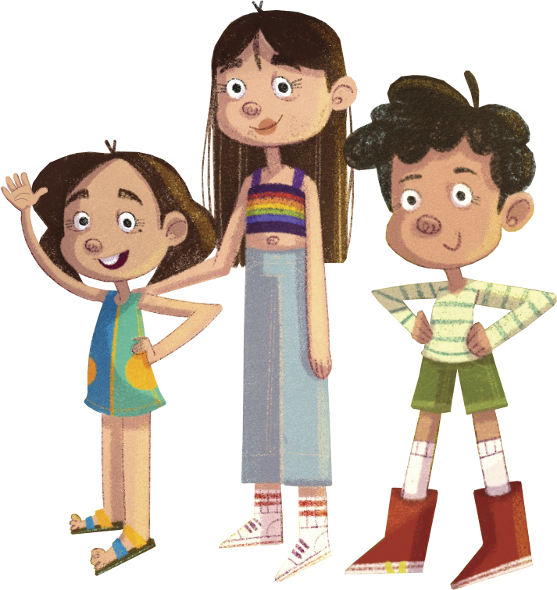
¡Felicidades!
El día está completo,
¡excelente trabajo!

Slide 33
Día 2
Notes:
Diga: ¡Hola, lectores! Hoy vamos a leer y escribir palabras y leer oraciones con si, ci, is, iz. ¿Listos?
Avance a la siguiente diapositiva.

Slide 34
1. Leer palabras multisilábicas
Notes:
Avance a la siguiente diapositiva.

Slide 35

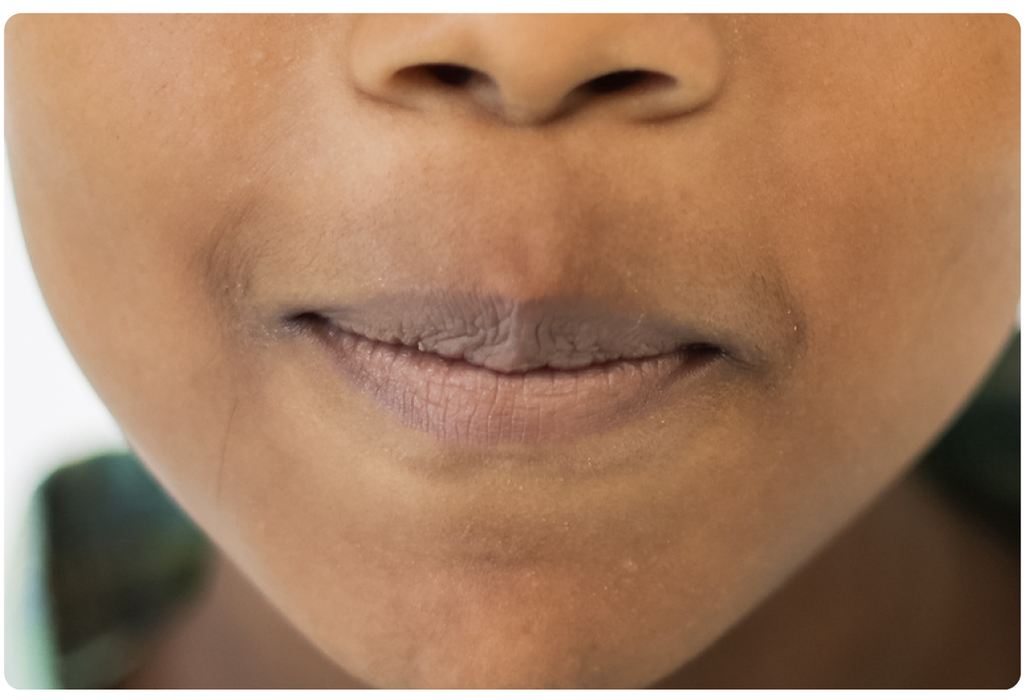
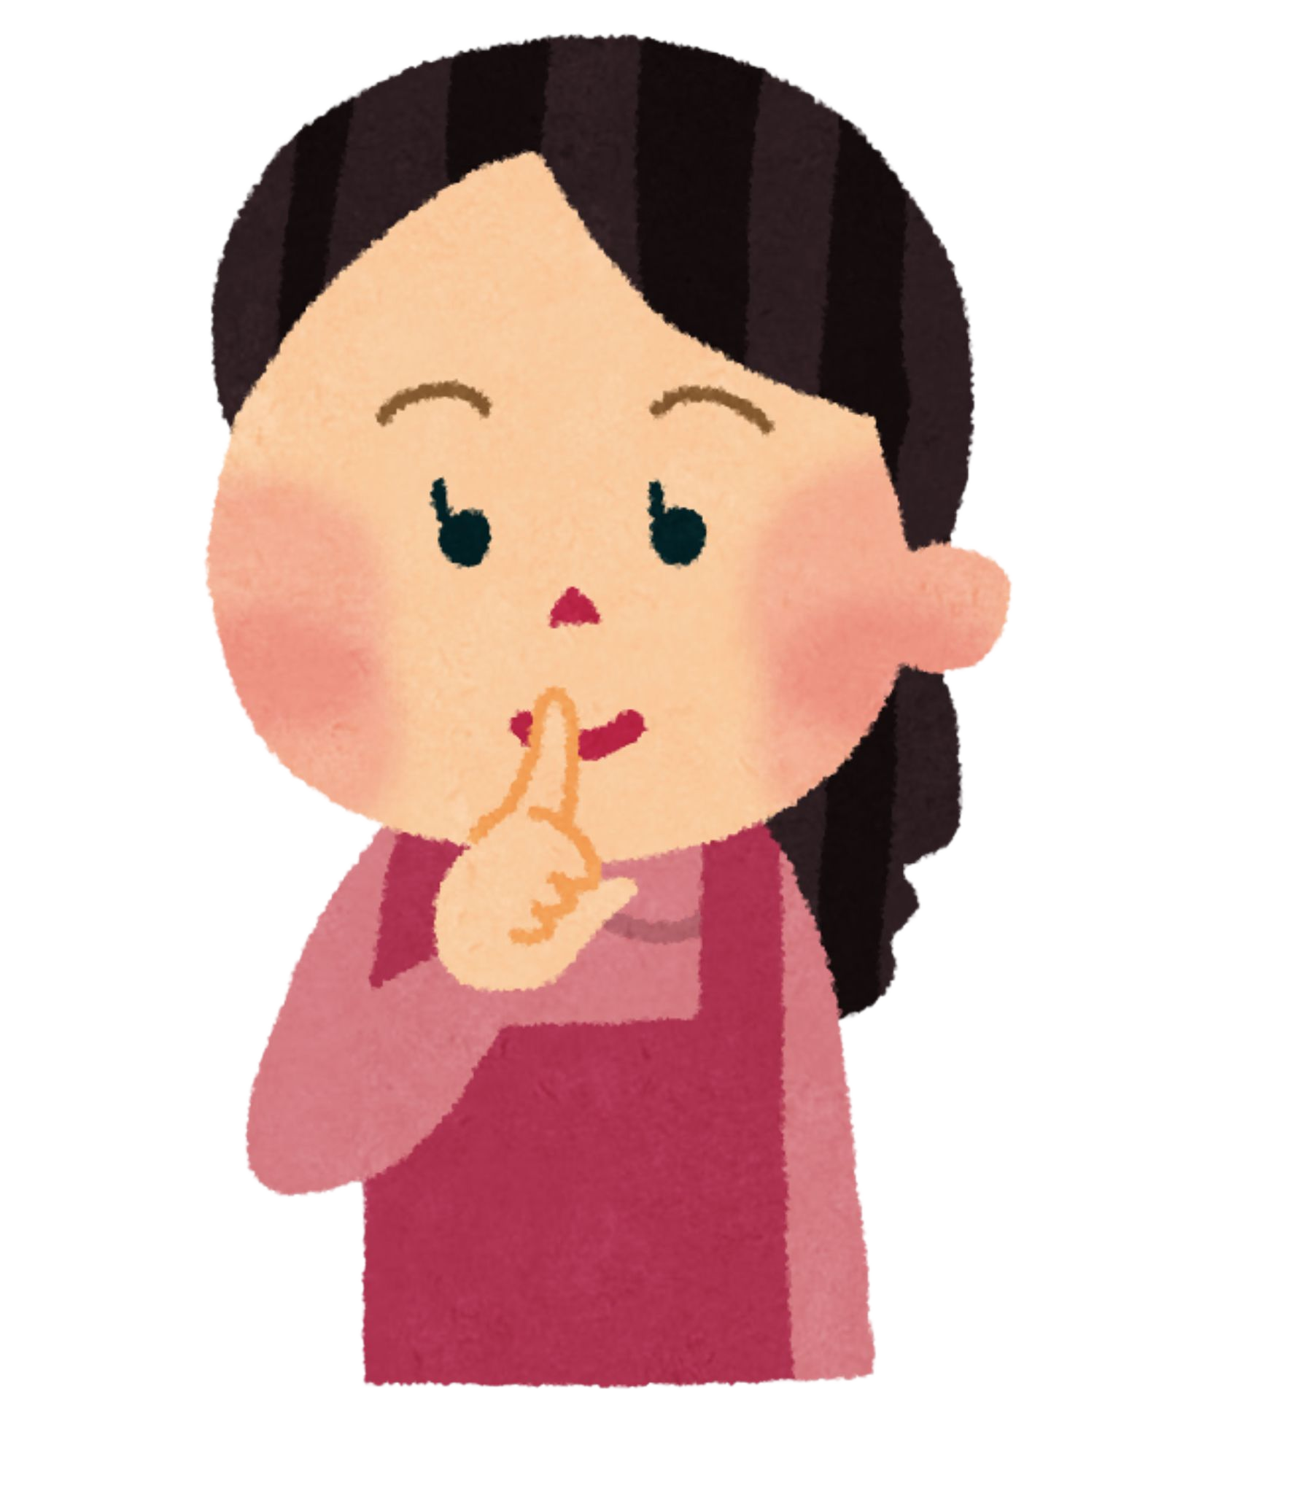


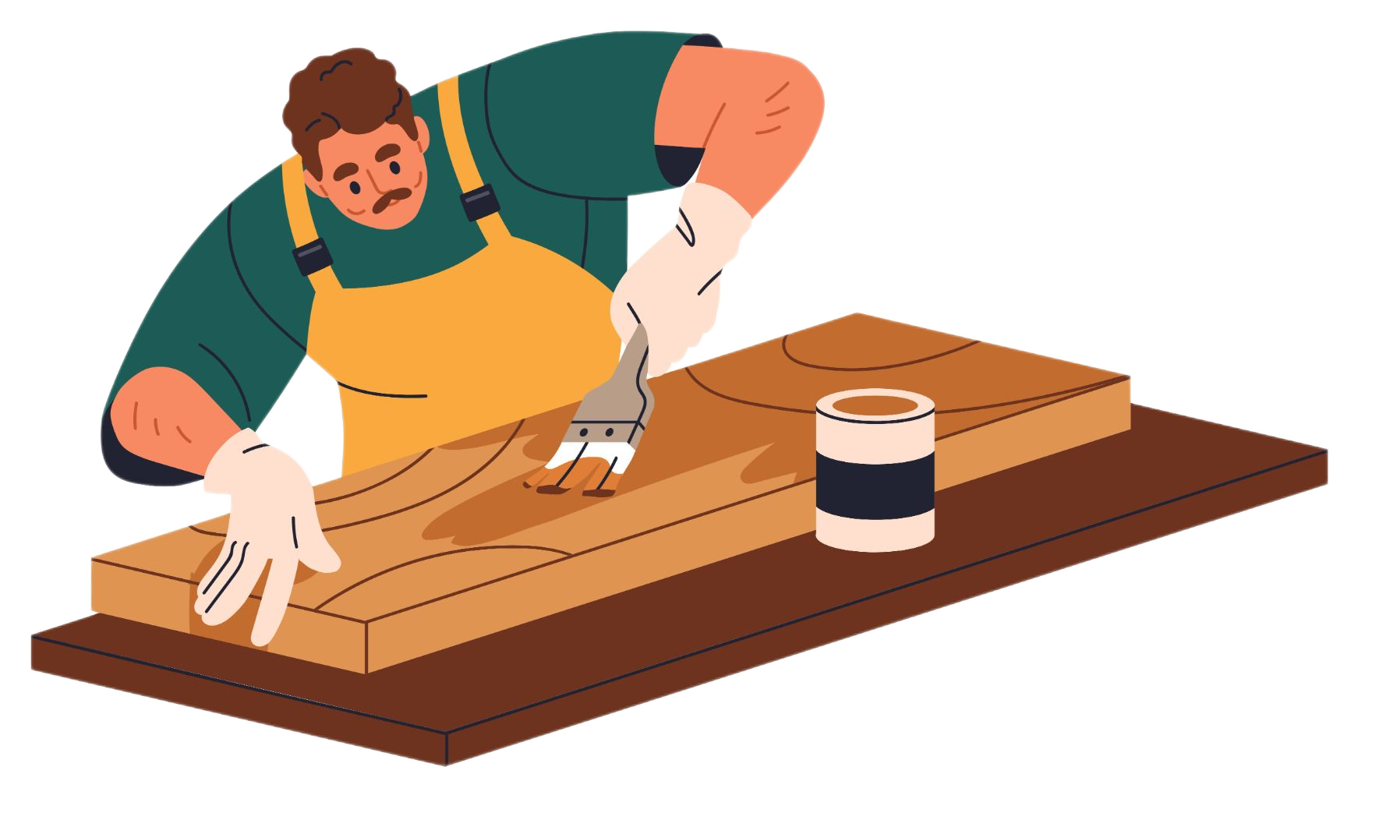
¡Recuerda!
¡Recuerda!
silencio
conducir
si
ci
islote
is
iz
barniz
Notes:
Diga: Hoy vamos a repasar el sonido /s/ en palabras con si, ci, is, iz.
Modele: Escuchen con atención: silencio. Escucho el sonido /s/ en la primera sílaba, si. Repita con los estudiantes con las palabras conducir, islote, barniz.
Diga: Ahora vamos a leer varias palabras con si, ci, is, iz.
Avance a la diapositiva 36.

Slide 36
recibe
Notes:
Lea la palabra en voz alta junto con los estudiantes.
Diga: recibe.
Repita si es necesario.
Avance a la siguiente diapositiva.

Slide 37
Islandia
Notes:
Lea la palabra en voz alta junto con los estudiantes.
Diga: Islandia.
Repita si es necesario.
Avance a la siguiente diapositiva.

Slide 38
mesita
Notes:
Lea la palabra en voz alta junto con los estudiantes.
Diga: mesita.
Repita si es necesario.
Avance a la siguiente diapositiva.

Slide 39
revista
Notes:
Lea la palabra en voz alta junto con los estudiantes.
Diga: revista.
Repita si es necesario.
Avance a la siguiente diapositiva.

Slide 40
izquierda
Notes:
Lea la palabra en voz alta junto con los estudiantes.
Diga: izquierda.
Repita si es necesario.
Avance a la siguiente diapositiva.

Slide 41
cocinero
Notes:
Lea la palabra en voz alta junto con los estudiantes.
Diga: cocinero.
Repita si es necesario.
Avance a la siguiente diapositiva.

Slide 42
tapiz
Notes:
Lea la palabra en voz alta junto con los estudiantes.
Diga: tapiz.
Repita si es necesario.
Avance a la siguiente diapositiva.

Slide 43
decidir
Notes:
Lea la palabra en voz alta junto con los estudiantes.
Diga: decidir.
Repita si es necesario.
Avance a la siguiente diapositiva.

Slide 44
2. Ortografía
Notes:
Asegúrese de que todos los estudiantes tengan una pizarra donde practicar.
Avance a la siguiente diapositiva.

Slide 45
mesita
Notes:
Diga: Ahora voy a decir una palabra con si, ci, is o iz y luego una oración con esa palabra. Todos van a repetir la palabra y escribirla en su pizarra. Recuerden usar lo que aprendimos sobre las palabras con si, ci, is, iz.
Diga: La palabra es mesita. Mi hermanita tiene una mesita pequeña. Repitan conmigo: mesita.
Diga: ¿Cuántas sílabas tiene la palabra? (3) me - si - ta. La primera sílaba, me, ¿cuántos sonidos tiene? (2) /m/, /e/. La segunda sílaba, si, ¿cuántos sonidos tiene? (2) /s/, /i/. La tercera sílaba, ta, ¿cuántos sonidos tiene? (2) /t/, /a/. Mesita, /m/, /e/, /s/, /i/, /t/, /a/.
Pida a los estudiantes que muestren su pizarra después de escribir la palabra para verificar su respuesta.
Repita si es necesario.
Avance a la siguiente diapositiva.

Slide 46
cocinero
Notes:
Diga: La palabra es cocinero. Mi abuelo es un gran cocinero. Repitan conmigo: cocinero.
Diga: ¿Cuántas sílabas tiene la palabra? (4) co - ci - ne - ro. La primera sílaba, co, ¿cuántos sonidos tiene? (2) /k/, /o/. La segunda sílaba, ci, ¿cuántos sonidos tiene? (2) /s/, /i/. La tercera sílaba, ne, ¿cuántos sonidos tiene? (2) /n/, /e/. La cuarta sílaba, ro, ¿cuántos sonidos tiene? (2) /r/, /o/. Cocinero, /k/, /o/, /s/, /i/, /n/, /e/, /r/, /o/.
Pida a los estudiantes que muestren su pizarra después de escribir la palabra para verificar su respuesta.
Repita si es necesario.
Avance a la siguiente diapositiva.

Slide 47
revista
Notes:
Diga: La palabra es revista. Me gusta leer una revista sobre los planetas. Repitan conmigo: revista.
Diga: ¿Cuántas sílabas tiene la palabra? (3) re - vis - ta. La primera sílaba, re, ¿cuántos sonidos tiene? (2) /rr/, /e/. La segunda sílaba, vis, ¿cuántos sonidos tiene? (2) /b/, /i/, /s/. La tercera sílaba, ta, ¿cuántos sonidos tiene? (2) /t/, /a/. Revista, /rr/, /e/, /b/, /i/, /s/, /t/, /a/.
Pida a los estudiantes que muestren su pizarra después de escribir la palabra para verificar su respuesta.
Repita si es necesario.
Avance a la siguiente diapositiva.

Slide 48

3. Análisis morfológico
Notes:
Diga: Vamos a aprender sobre los plurales con -s. Primero vamos a recordar que las palabras en singular se refieren a una sola persona o cosa. Las palabras en plural se refieren a dos o más personas o cosas.
Avance a la siguiente diapositiva.

Slide 49
mono
-s
+
monos
Notes:
Señale y lea en voz alta la palabra mono.
Modele: Esta palabra está en singular. Se forma el plural cuando una palabra termina en vocal y le agregamos la -s al final. Al agregar la -s al final de mono, se forma la palabra monos, que quiere decir más de un mono. Ahora juntos.
Avance a la siguiente diapositiva.

Slide 50
planta
-s
+
plantas
Notes:
Señale y lea en voz alta la palabra planta.
Diga: Esta palabra está en singular. Se forma el plural cuando termina en una vocal como a y agregamos la -s al final. Al agregar la -s al final de planta, se forma la palabra plantas, que quiere decir más de una planta.
Diga: Ahora vamos a practicar con más palabras.
Avance a la siguiente diapositiva.

Slide 51
zapato
+
-s
zapatos
Notes:
Señale y lea en voz alta la palabra zapato.
Diga: Esta palabra está en singular. Se forma el plural cuando termina en una vocal como o y agregamos la -s al final. Al agregar la -s al final de zapato, se forma la palabra zapatos, que quiere decir más de un zapato.
Avance a la siguiente diapositiva.

Slide 52
gato
+
-s
gatos
Notes:
Señale y lea en voz alta la palabra gato.
Diga: Esta palabra está en singular. Se forma el plural cuando termina en una vocal como o y agregamos la -s al final. Al agregar la -s al final de gato, se forma la palabra gatos, que quiere decir más de un gato.
Avance a la siguiente diapositiva.

Slide 53
ventana
-s
+
ventanas
Notes:
Señale y lea en voz alta la palabra ventana.
Diga: Esta palabra está en singular. Se forma el plural cuando termina en una vocal como a y agregamos la -s al final. Al agregar la -s al final de ventana, se forma la palabra ventanas, que quiere decir más de una ventana.
Avance a la siguiente diapositiva.

Slide 54
teléfono
+
-s
teléfonos
Notes:
Señale y lea en voz alta la palabra teléfono.
Diga: Esta palabra está en singular. Se forma el plural cuando termina en una vocal como o y agregamos la -s al final. Al agregar la -s al final de teléfono, se forma la palabra teléfonos, que quiere decir más de un teléfono.
Avance a la siguiente diapositiva.

Slide 55

4. Desarrollo de la fluidez
Notes:
Avance a la siguiente diapositiva.

Slide 56
Si ves una lombriz en la tierra, no te asustes.
Notes:
Señale la oración: Si ves una lombriz en la tierra, no te asustes.
Modele cómo leer con expresión. Primero lea la oración con un tono monótono y luego con la expresión apropiada.
Muestre a los estudiantes las diapositivas 57-59 una a la vez y lea cada oración en voz alta junto con ellos modelando cómo leer con entonación y haciendo énfasis en los signos de puntuación.
Avance a la siguiente diapositiva.

Slide 57
Recuerda que el mismo sol que ves en el cielo fortalece a las plantas cada día.
Notes:
Lea la oración junto con los estudiantes.
Escuche la lectura oral de las palabras por parte de los estudiantes y, si es necesario, pídales que lean más despacio.
Avance a la siguiente diapositiva.

Slide 58
Algunas plantas son muy fáciles de sembrar y de cuidar.
Notes:
Lea la oración junto con los estudiantes.
Escuche la lectura oral de las palabras por parte de los estudiantes y, si es necesario, pídales que lean más despacio.
Avance a la siguiente diapositiva.

Slide 59
¡Inténtalo! Ser jardinero es una nueva oportunidad para cuidar la naturaleza.
Notes:
Lea la oración junto con los estudiantes.
Escuche la lectura oral de las palabras por parte de los estudiantes y, si es necesario, pídales que lean más despacio.
Avance a la siguiente diapositiva.

Slide 60
¡Felicidades!
El día está completo,
¡excelente trabajo!

